Slide 1

Semana #10

Slide 2

¿Qué es ?
GitHub es una forja para alojar proyectos utilizando el sistema de control de versiones Git. Se utiliza principalmente para la creación de código fuente de programas de ordenador.

Slide 3
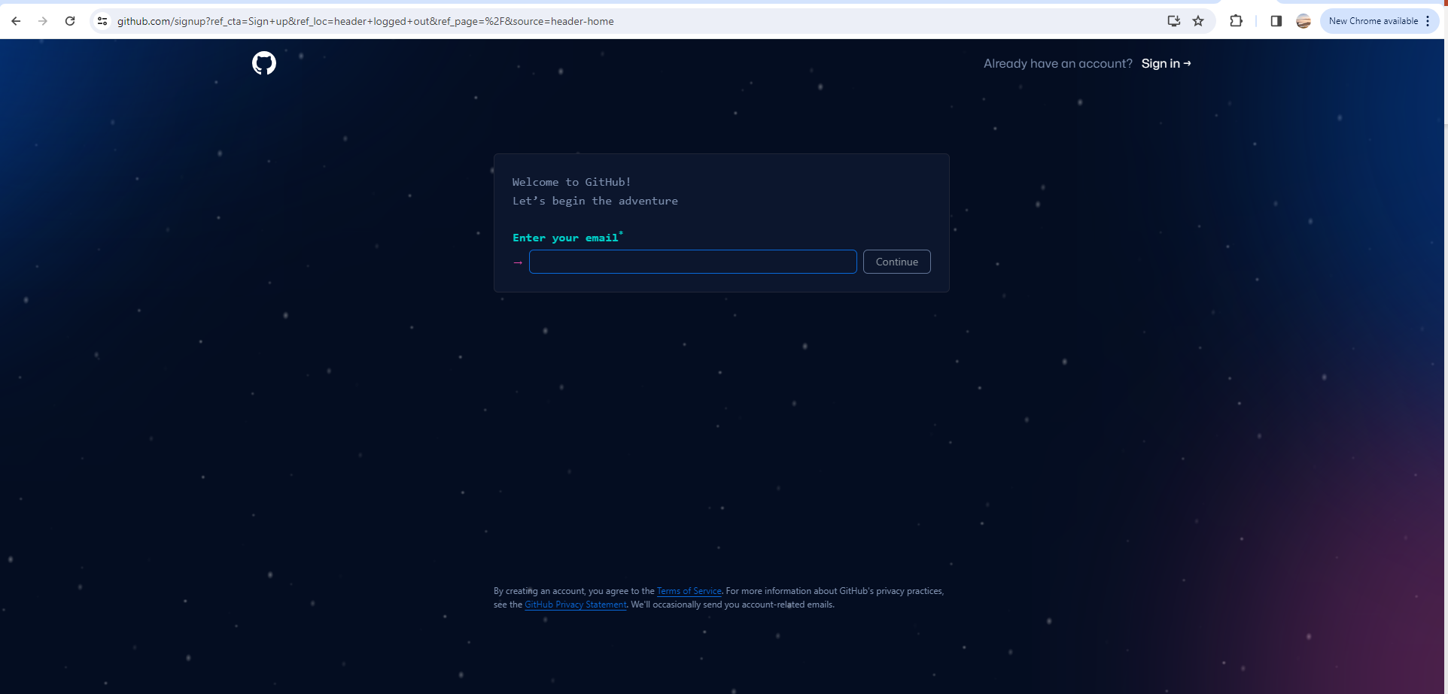
¿Cómo usarlo?
Creamos una cuenta en github
https://github.com/signup?ref_cta=Sign+up&ref_loc=header+logged+out&ref_page=%2F&source=header-home

Slide 4
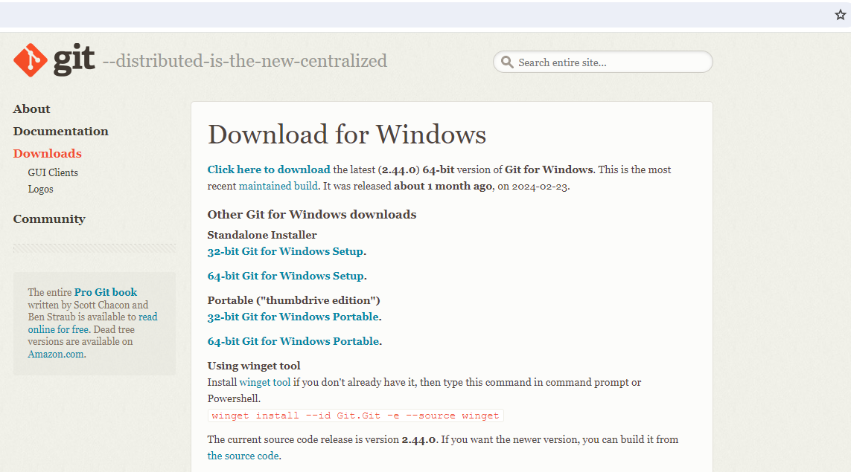
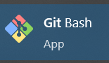
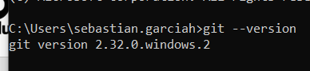
Descargamos git
Git es un software de control de versiones diseñado por Linus Torvalds, pensando en la eficiencia, la confiabilidad y compatibilidad del mantenimiento de versiones de aplicaciones cuando estas tienen un gran número de archivos de código fuente.
https://git-scm.com/download/win

Slide 5
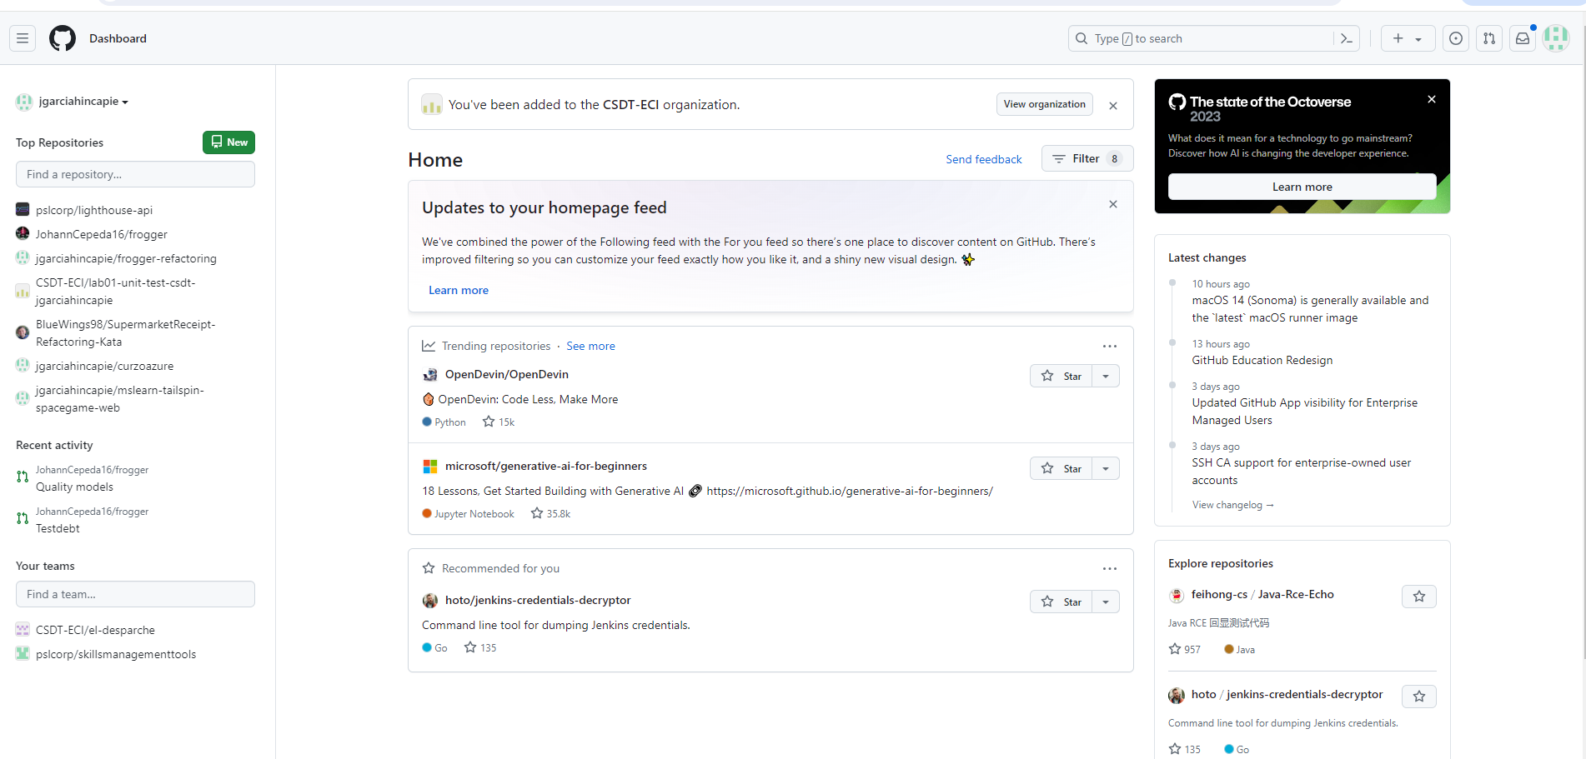
Creamos un repo

Slide 6
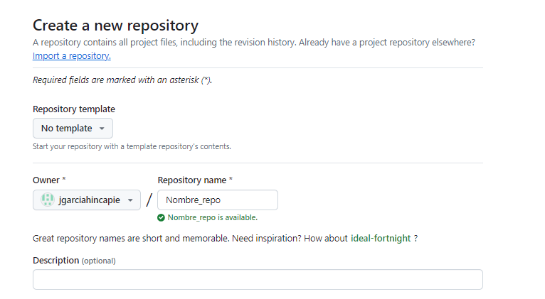

Slide 7
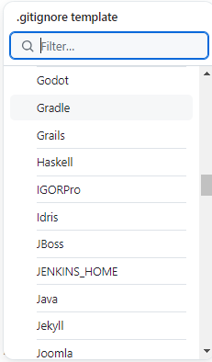
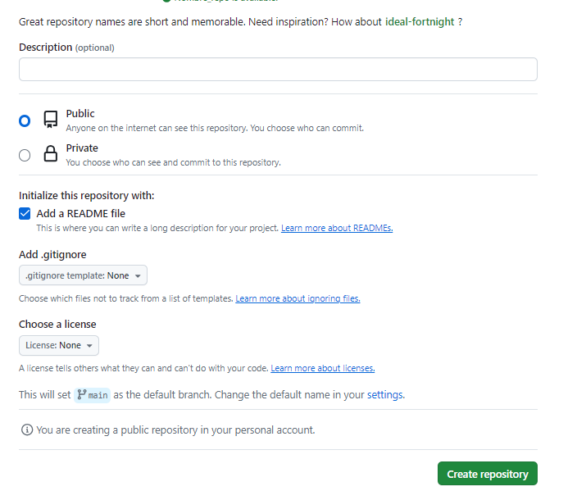
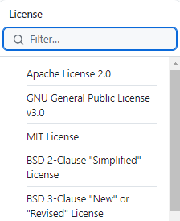
Descripción formal y manual de uso del proyecto
Archivos a ignorar al subir una nueva versión de codigo
marco legal para el uso y la distribución del código

Slide 8
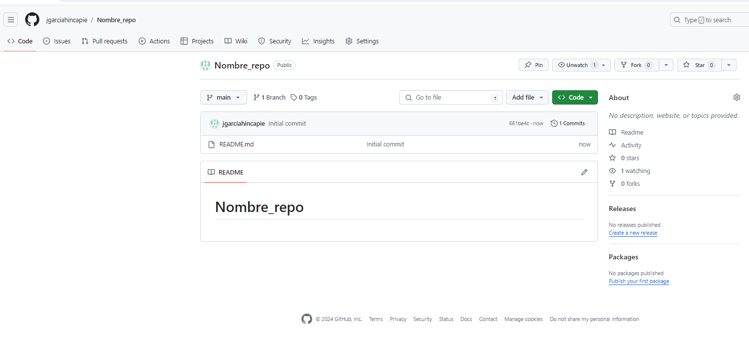


Slide 9


Vamos por lo básico
Conceptos y comandos básicos de git
Como subir mi nueva versión
Que son las ramas y como usarlas
PD: Las otras cosas las aprenderán con el tiempo, que dios los bendiga

Slide 10
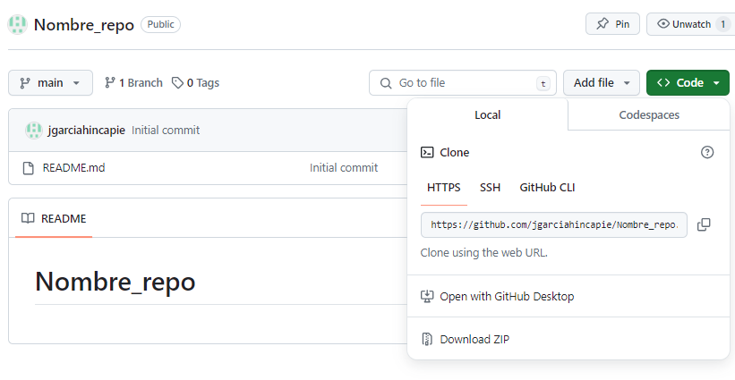
Clonar un proyecto
1
2

Slide 11
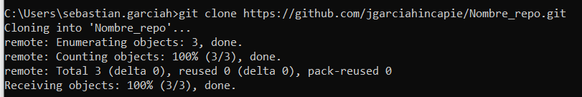
Vamos a nuestra terminal y usamos git clone
Ahora en la ruta c/users/sebastian.garciah se creo una carpeta nueva con el contenido de nuestro repo

Slide 12
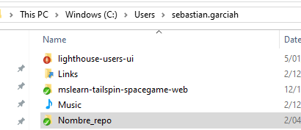


Revisemos

Slide 13
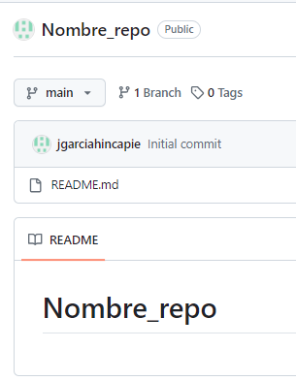
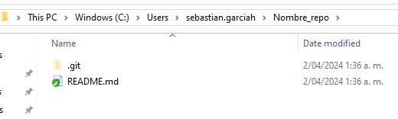
¿Que contiene el repo?

Slide 14
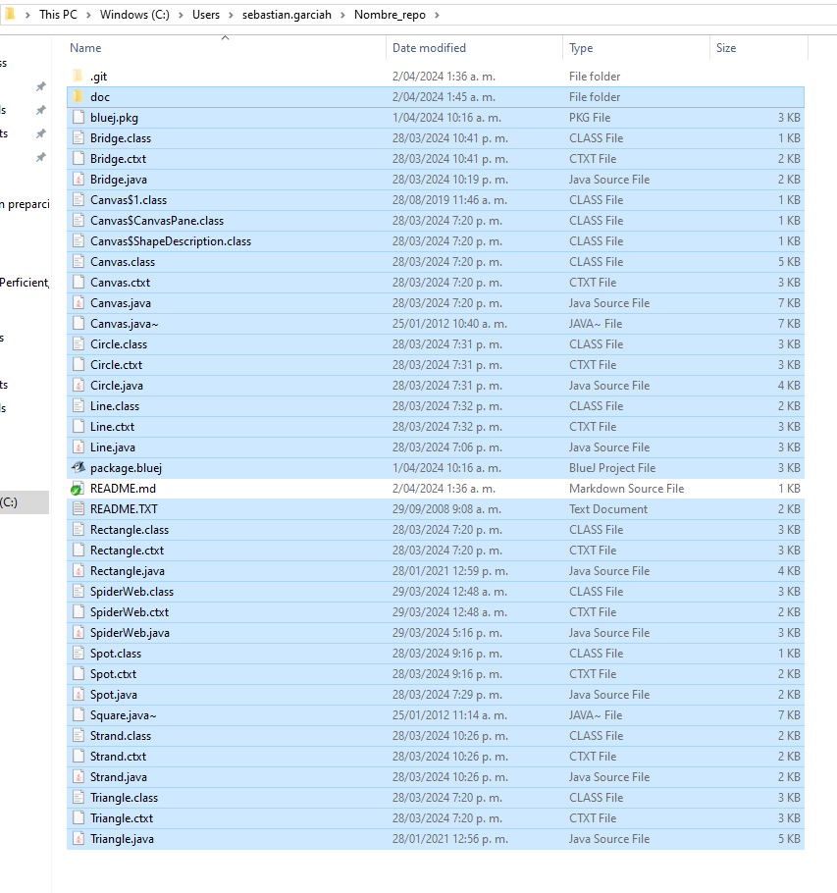
En local agregamos cosas nuevas(nueva versión)

Slide 15
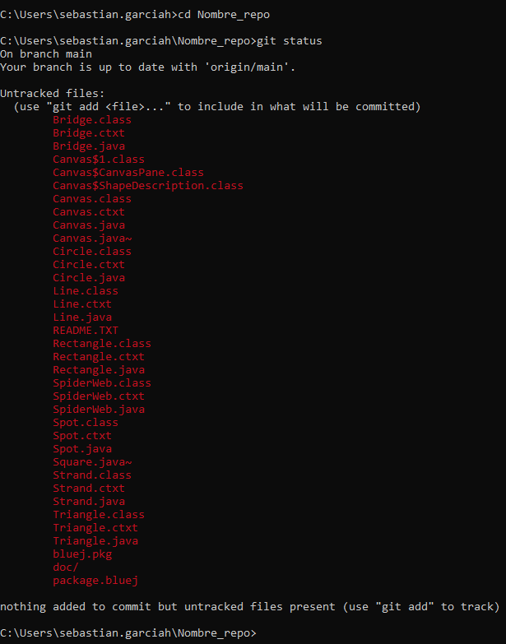
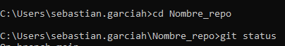
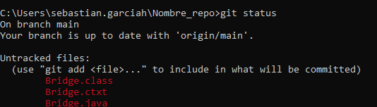
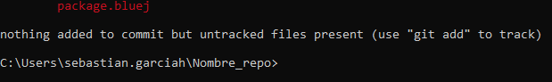
Ahora un comando nuevo, git status
Sirve para saber el estado del repo en comparación a la versión original que se encuentra en github

Slide 16
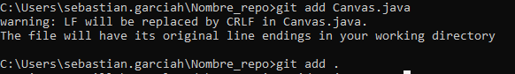

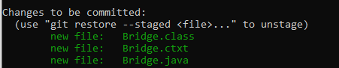
Nuevos comandos: add . O add nombreArchivo.Xxx
En general git add sirve para agregar elementos a la versión nueva que vamos a subir.(meter cosas en una caja)
.
.
.

Slide 17
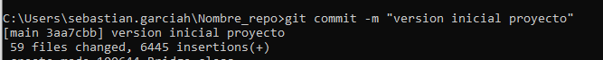
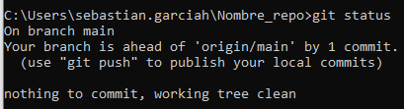
Nuevos comandos: git commit –m “mensaje”
El commit es la forma de cerrar la caja para confirmar los cambios y ademas darle un nombre a los cambios

Slide 18
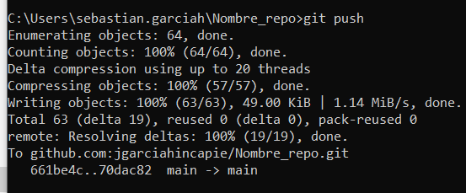
Nuevos comandos: git push
Ahora empujamos la caja fuera de nuestro local para que suba al repo

Slide 19
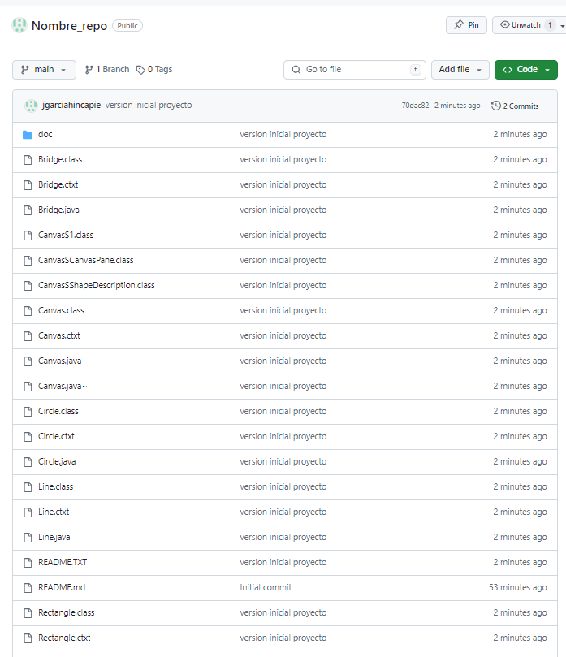

Verificamos
Si funciono

Slide 20
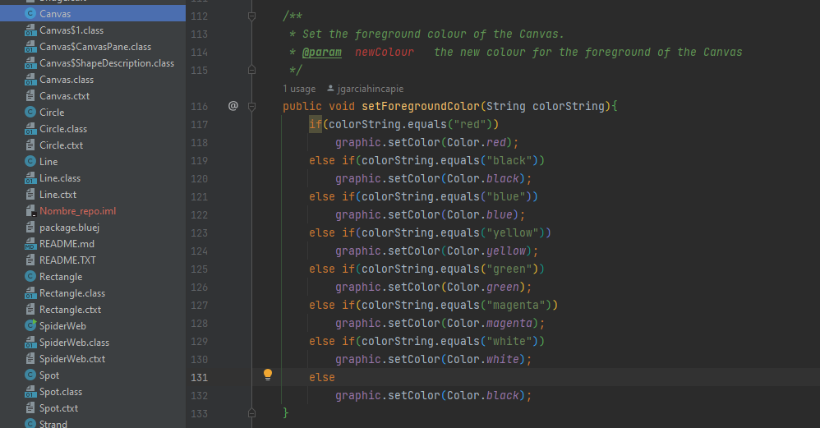
Y todo esto pa que?, supongamos que usamos intellij

Slide 21
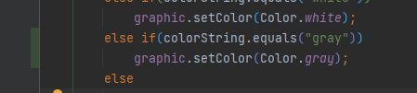
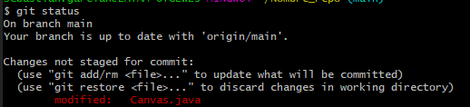
Quiero meterle un nuevo color

Slide 22
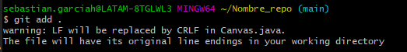
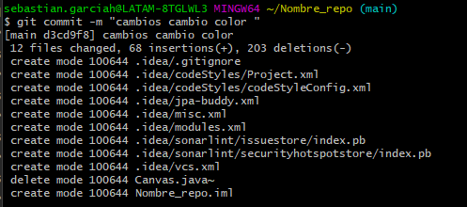
Ahora subamos la nueva versión

Slide 23
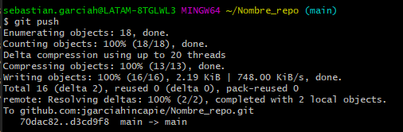

Slide 24
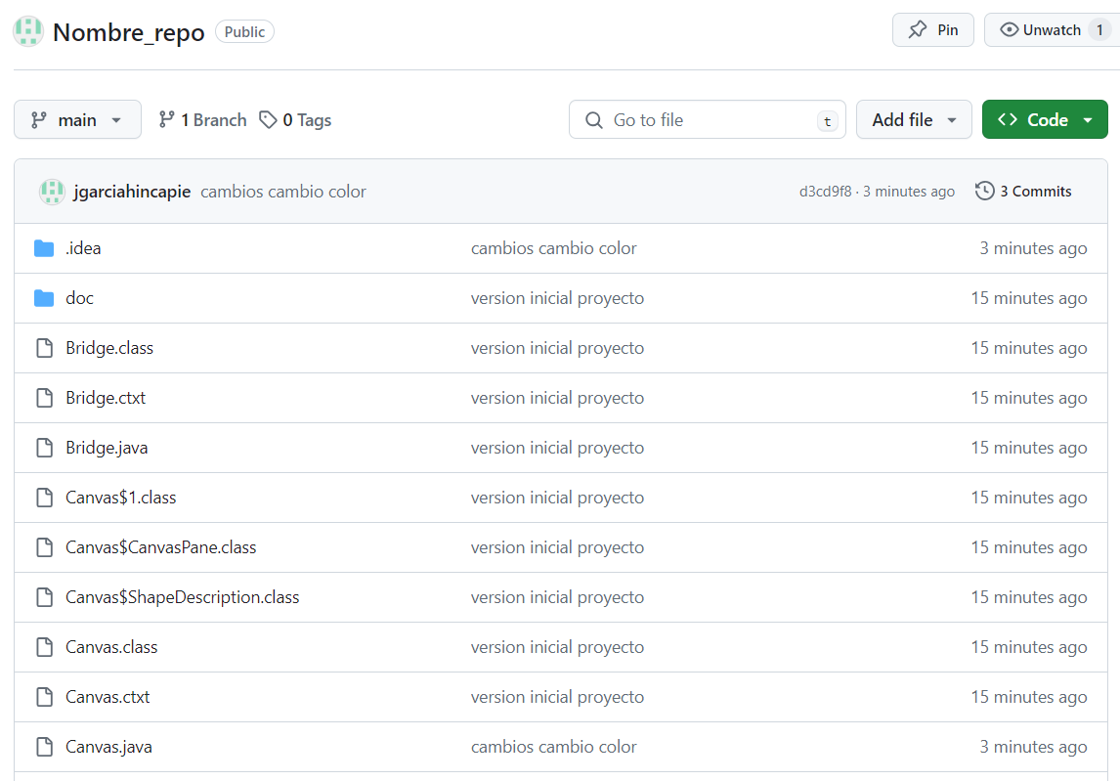


Basura
Por eso es importante el .gitignore

Slide 25
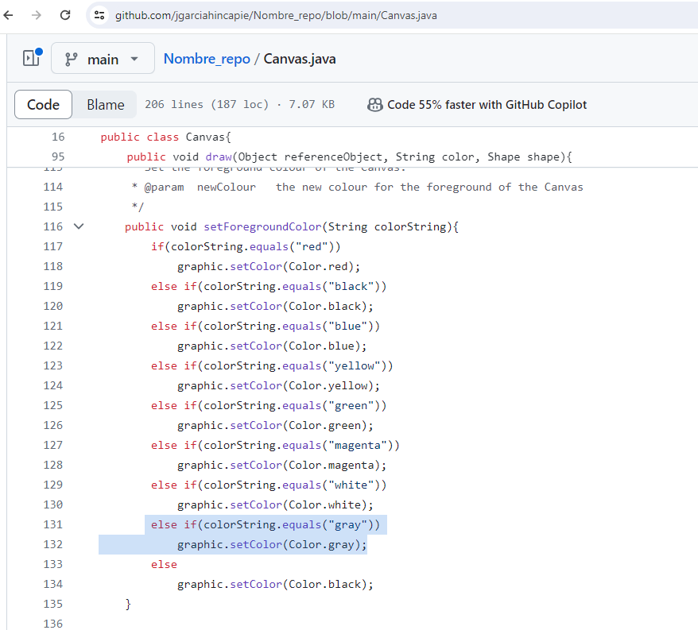


Slide 26
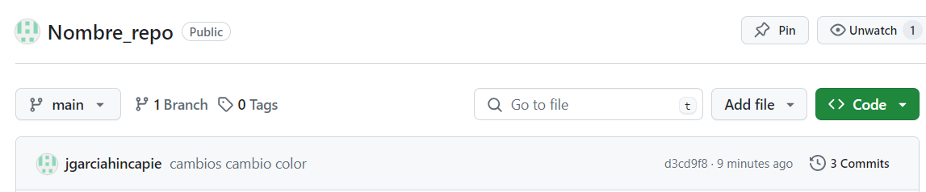
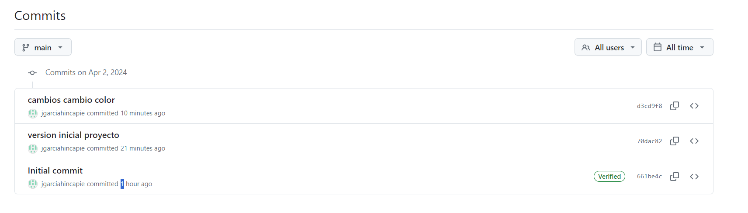
Como verifiar las versiones?

Slide 27
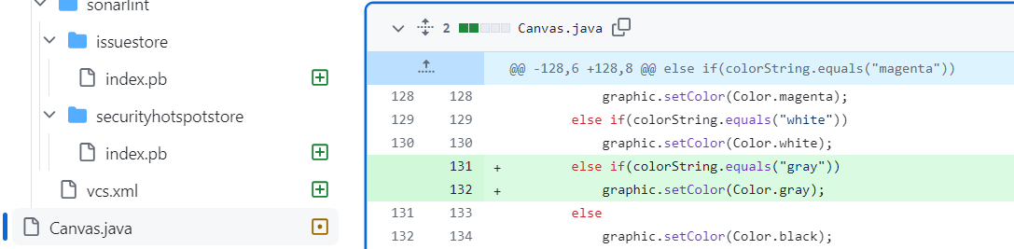

Slide 28
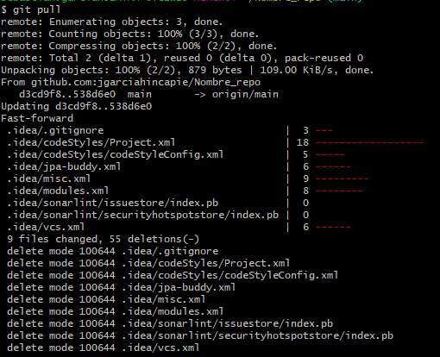
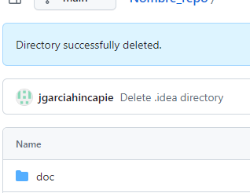
Ahora supongamos que alguien más hizo los cambios
Nuevo comando: git pull

Slide 29


Slide 30

¿O no?

Slide 31
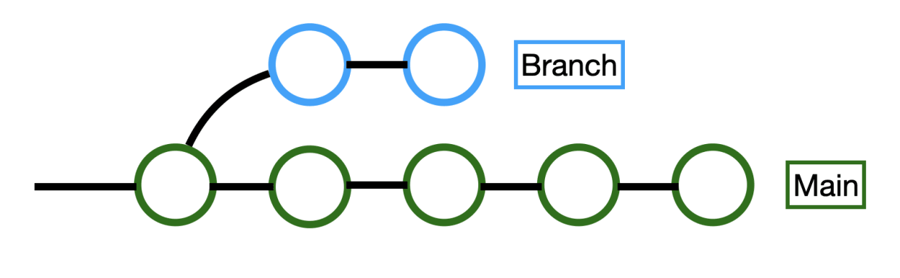
Las ramas o branches
En términos de poob no hay mas
Las ramas en Git son como versiones separadas y paralelas de tu proyecto. Imagina que estás escribiendo un libro y quieres probar diferentes finales sin arruinar el original

Slide 32
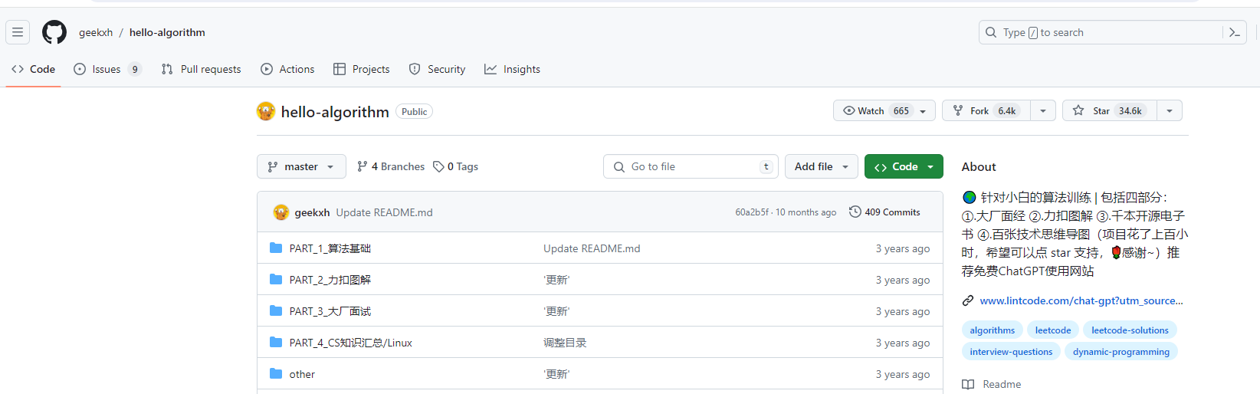
Fork, el amigo de los flojos

Slide 33
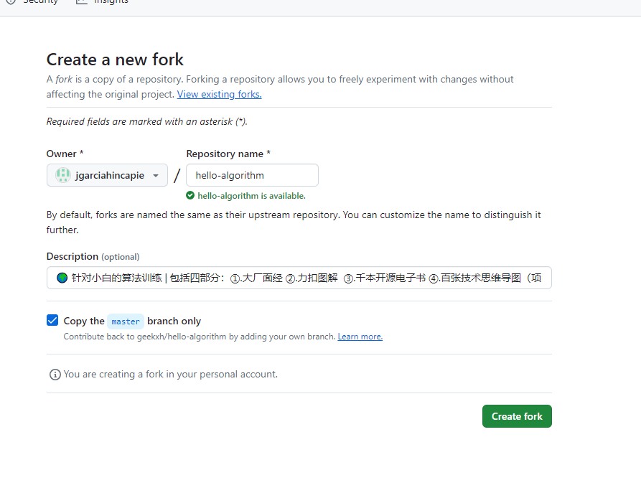

Slide 34
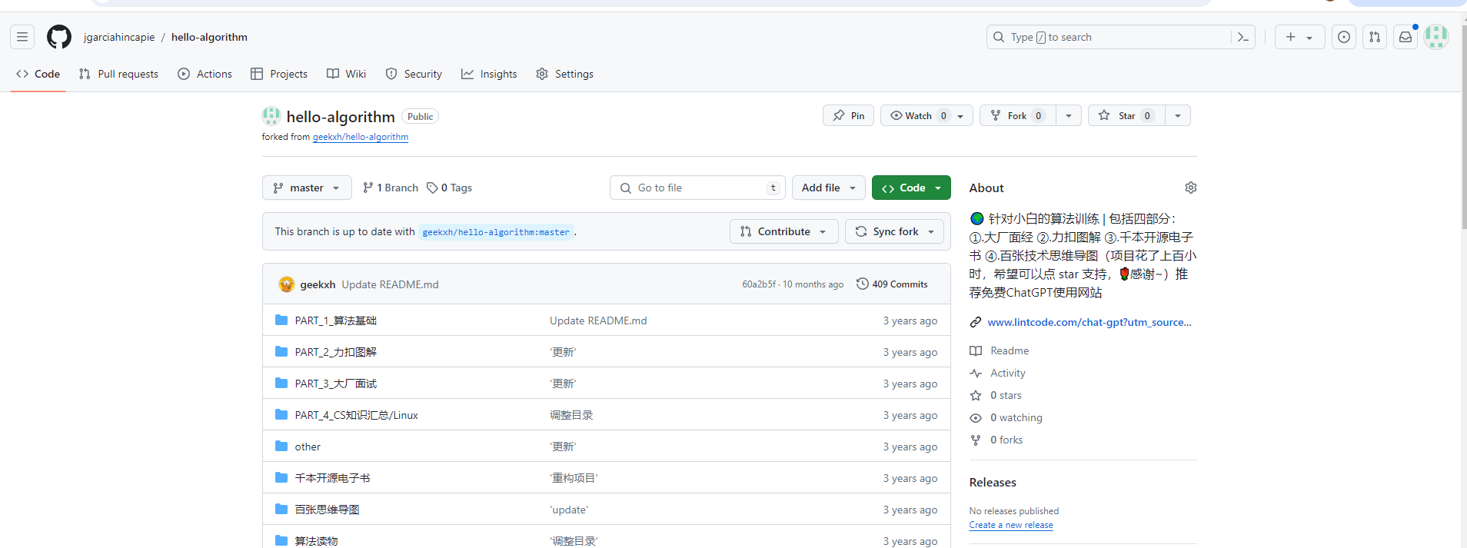

Slide 35
Cosas que les recomiendo buscar:
Pull request
Conflictos entre versiones
Que son las organizaciones
CI/CD

